Slide 1
Что? Где Когда?

Slide 2
Вопрос 8
Избирательная кампания в Древнем Риме мало чем отличалась от современной. Например, на стене дома в Помпеях до сих пор красуется призывная надпись: «Голосуйте за Марка Казеллия Марцелла! Он будет хорошим управляющим и устроит великолепные…» Что же он обещал устроить?

Slide 3
Ответ
Гладиаторские бои, игры

Slide 4
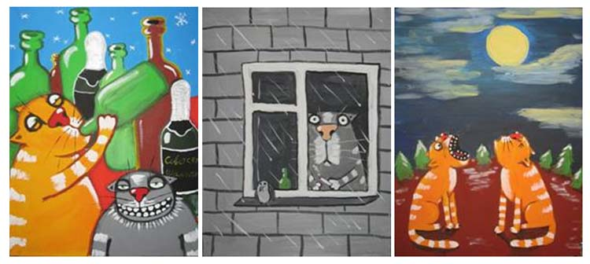
Вопрос 9
Перед вами картины из "календарного" цикла художника Василия Ложкина. Назовите месяц, которому соответствует средняя картина.

Slide 5
Ответ
Февраль

Slide 6
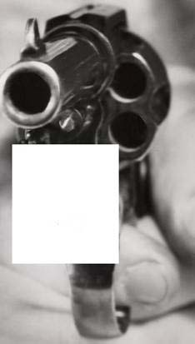
Вопрос 10
В 1938 году для уточнения отчетности на вооружение Нью-Йоркской полиции был принят револьвер, синхронизированный с неким устройством, которое мы от вас скрыли. Назовите это устройство.

Slide 7
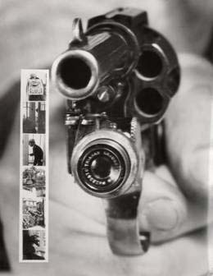
Ответ
Фотоаппарат. Назначение было точно такое же, как и в наше время, — фиксировать, при каких обстоятельствах был произведен выстрел.

Slide 8
Вопрос 11
Какое правило неукоснительно соблюдается в отношении алмазов, масса которых больше 50 каратов?

Slide 9
Ответ
Им дают имена

Slide 10
Вопрос 12
Администрации крупных городов различными способами борются с загрязнением атмосферы. Новый способ предложили в парижской мэрии. В дни, когда будет отмечен смог, мэрия намерена отменять плату за… За что?

Slide 11
Ответ
За проезд в общественном транспорте.

Slide 12
Вопрос 13
23 октября 1940 года на свет появилось существо, названое Эдсоном Арантесом ду Насименту. Это существо, по официальным источникам, имеет более 1000 голов. А под каким именем знаем его мы?

Slide 13
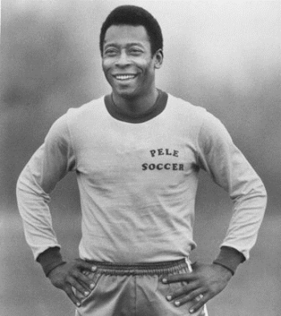
Ответ
Пеле

Slide 14
Вопрос 14
На Пьера Фошара, раскрыв рот, смотрели Людовик Пятнадцатый, маркиза де Помпадур и даже Жан-Жак Руссо. Кем же он был?

Slide 15
Ответ
Стоматологом

Slide 16
Вопрос 15
Британские стоматологи утверждают, когда дети пьют газировку, то она попадает почти на все зубы, а при использовании ЭТОГО этот показатель уменьшается почти в 3 раза. Назовите ЭТО?

Slide 17
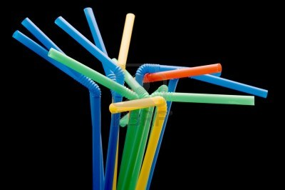
Ответ
Соломинка

Slide 18
Вопрос 16
Когда во время II мировой войны королеве Великобритании предложили эвакуироваться в другую страну, она ответила: "Дети никуда не поедут без меня, я никуда не поеду без короля, а король...". Закончите фразу.

Slide 19
Ответ
"... вообще никуда не поедет".

Slide 20
Вопрос 17
Назовите женщину, которая все свои новые коллекции показывала пятого числа.

Slide 21
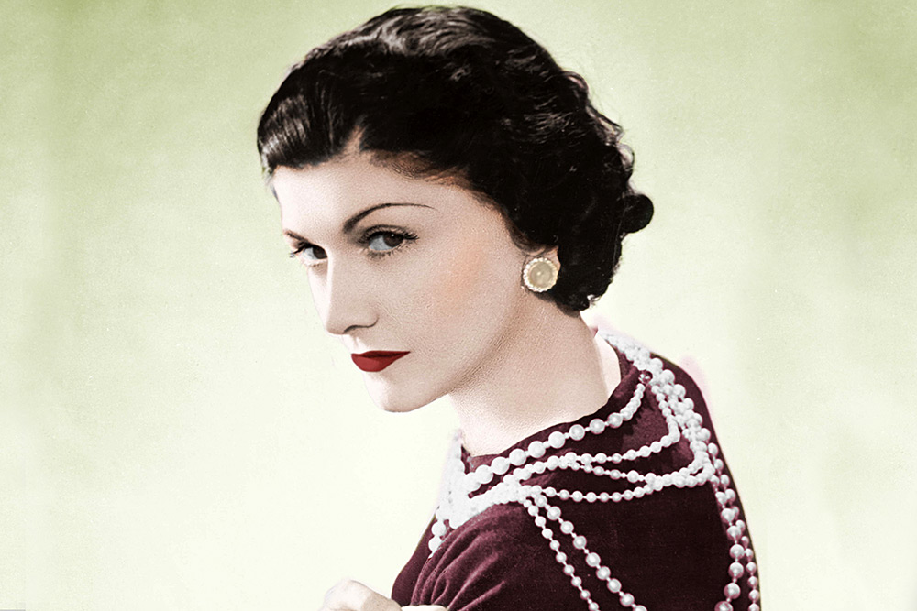
Ответ
Коко Шанель
Она считала 5 своим любимым числом; вспомните, например, духи "Шанель № 5".

Slide 22
Вопрос 18
С легкой руки художников и режиссеров большой палец, поднятый вверх, стал жестом, дарующим жизнь гладиатору, а опущенный вниз – обрекающим на смерть. Эти жесты действительно использовались как сигналы в древнеримских гладиаторских боях, но означали совершенно иное. Мы не спрашиваем, что на самом деле означали эти жесты, ответьте, что обозначал кулак с зажатым в нем большим пальцем?

Slide 23
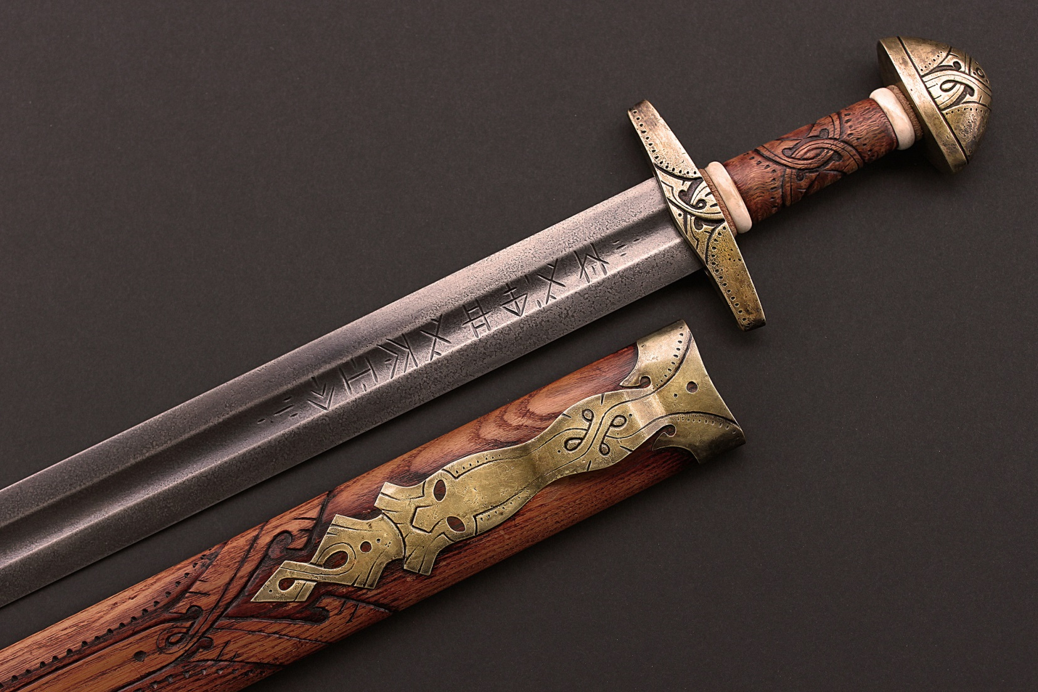
Ответ
Убрать мечи в ножны и драться голыми руками. Большой палец символизирует меч

Slide 24
Блиц
Глава государства – это
Человек, совершивший подвиг – это
Титул древнеегипетских царей – это
Фигура в форме человеческого тела для примерки и показа платьев, костюмов - это
Верблюды, идущие в пустыне друг за другом – это

Slide 25
Русские говорят "голодный, как волк". Немцы говорят "голодный, как медведь". А кто, тоже иногда встречающийся в лесу, голодный в этом случае у англичан?

Slide 26
Охотник

Slide 27
В карачаево-балкарском языке "бал" означает "мёд", а "туз" означает "соль". А что в этом языке означает слово "балтуз"?

Slide 28
Сахар

Slide 29
Что, по мнению юмориста М. Генина нужно купить, если хочешь обнять весь мир?

Slide 30
Глобус

Slide 31
Приведите русский аналог английской поговорки: "птицы с одинаковым оперением собираются вместе".

Slide 32
Рыбак рыбака видит издалека

Slide 33
Перед вами фотография заката, использованная в рекламной кампании продукта. Стоматологи считают, что этот продукт очень вреден для зубной эмали. Назовите этот продукт.

Slide 35
На этой картинке мы закрыли русское название популярной американской комедии. Напишите это название.

Slide 37
Эскимосы считают, что он бывает жидким, легким, тяжелым, хрупким, блестящим, и еще насчитывают более двухсот видов его. О чем идет речь?

Slide 38
Снег

Slide 39
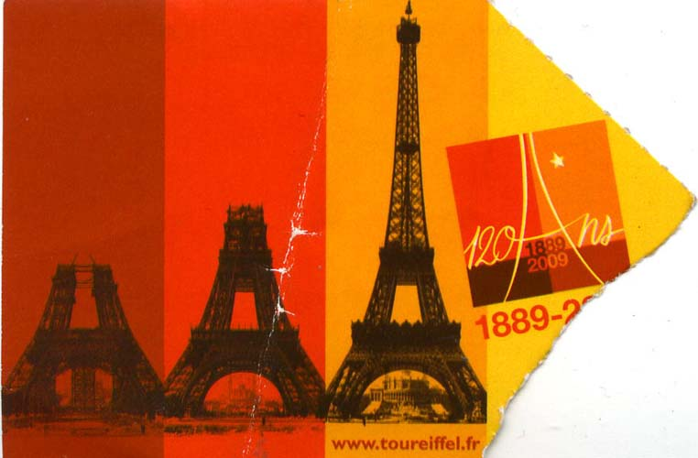
Фотография предмета, назовите предмет и объясните рисунок.

Slide 40
Это билет на Эйфелеву башню. Это обозначение той части, на которую может подняться посетитель.

Slide 41
Составьте наибольшее количество слов из букв слова
ДОСТОПРИМЕЧАТЕЛЬНОСТЬ

Slide 42
На бретонском языке «башня» — tour, «огонь» — tan. Переведите на русский бретонское слово tourtan.

Slide 43
Маяк

